Slide 1
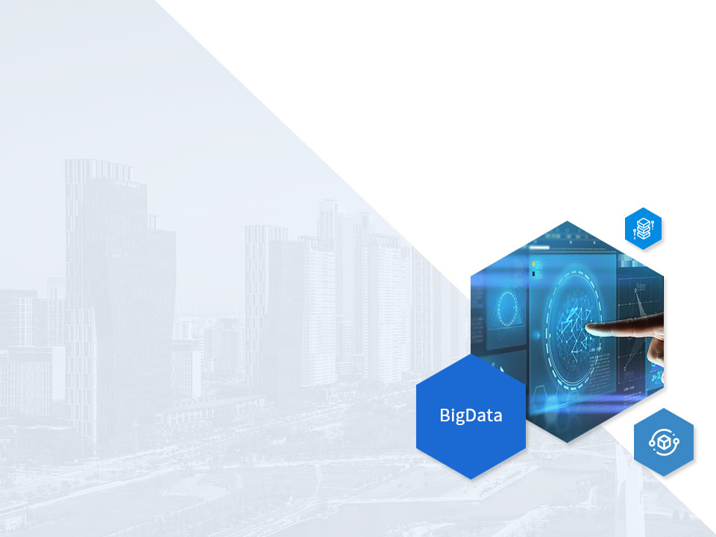

Deep Learning
2019.12.20

Slide 2
CONTENTS
01. 데이터 다루기(pandas, matplotlib)
02. 다중 분류 문제
03. 과적합 문제
04. 베스트 모델 선정

Slide 3
6.향후 세미나 계획
1. 데이터 다루기
- pandas, matplotlib
2. 다중 분류 문제
- one-hot 인코딩
- 소프트 맥스 함수
3. 과적합 문제
- Training set, Test set
4. 베스트 모델
- 모델 업데이트
- 학습 자동 중단

Slide 4
01.
데이터 다루기

Slide 5
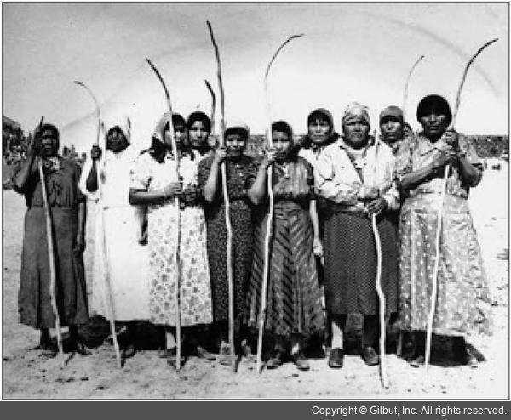
1. 데이터 다루기
피마 인디언 당뇨병 예측하기
피마 인디언은 미국 남서부에 살고 있는 원주민
1950년대까지만 해도 비만이 단 한 명도 없는 민족
현재 전체 부족의 60%가 당뇨, 80%가 비만
비만은 유전일까? 아니면 식습관 조절에 실패한 자신의 탓일까?
결론은 비만이 유전 및 환경, 모두의 탓

Slide 6
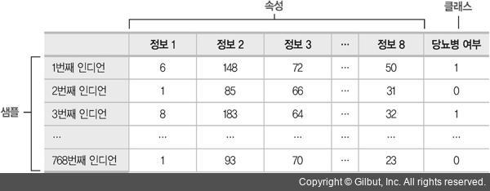
1. 데이터 다루기
피마 인디언 당뇨병 예측하기
• 샘플 수: 768
• 속성: 8
- 정보 1 (pregnant): 과거 임신 횟수
- 정보 2 (plasma): 공복 혈당 농도(mm Hg)
- 정보 3 (pressure): 확장기 혈압(mm Hg)
- 정보 4 (thickness): 삼두근 피부 주름 두께(mm)
• 클래스: 당뇨(1), 당뇨 아님(0)
- 정보 5 (insulin): 혈청 인슐린(2-hour, mu U/ml)
- 정보 6 (BMI): 체질량 지수(BMI, weight in kg/(height in m)2
- 정보 7 (pedigree): 당뇨병 가족력
- 정보 8 (age): 나이

Slide 7
02.
다중 분류 문제

Slide 8
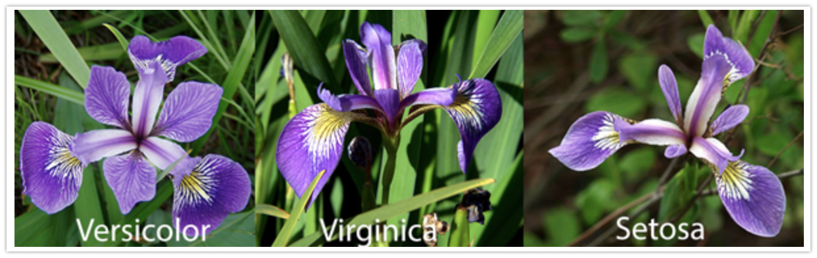
1. 다중 분류 문제
아이리스 품종 예측하기
꽃봉오리가 마치 먹물을 머금은 붓과 같다하여 ‘붓꽃＇이라 불림
꽃잎의 모양과 길이에 따라 여러 가지 품종으로 나뉨
딥러닝을 통해서 품종을 구별할 수 있을까?

Slide 9
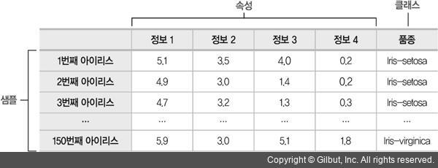
1. 다중 분류 문제
아이리스 품종 예측하기
• 샘플 수: 150
• 속성 수: 4
- 정보 1: 꽃받침 길이 (sepal length, 단위: cm)
- 정보 2: 꽃받침 넓이 (sepal width, 단위: cm)
- 정보 3: 꽃잎 길이 (petal length, 단위: cm)
- 정보 4: 꽃잎 넓이 (petal width, 단위: cm)
• 클래스: Iris-setosa, Iris-versicolor, Iris-virginica

Slide 10
03.
과적합 문제

Slide 11
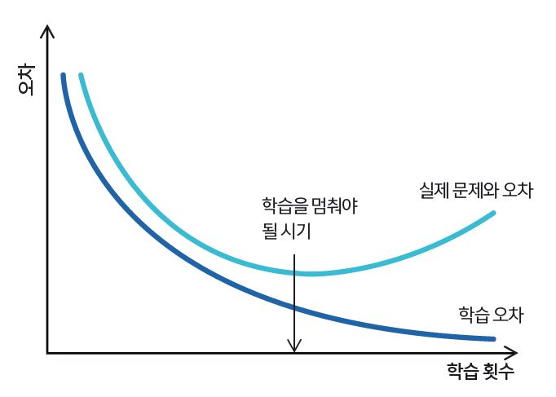
3. 과적합 문제
과적합(overfitting)
데이터를 과하게 학습하는 것
학습데이터에 대해서는 오차가 감소하지만 실제 데이터는 오차가 증가
학습셋과 테스트셋을
나누어 진행
테스트셋 오차가 증가하는 시점에서 학습 중단
중단한 시점의 모델 사용

Slide 12
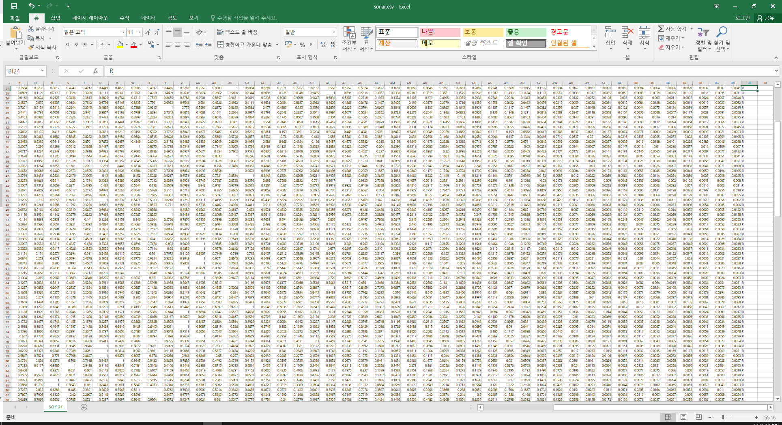
3. 과적합 문제
초음파 광물 예측
1988년 존스홉킨스대학교의 세즈노프스키(Sejnowski) 교수가 공개한 음파 탐지기 데이터
광석과 일반 돌을 음파 탐지기를 쏜 후 그 결과를 정리
• 샘플 수: 208
• 속성 수: 60
• 클래스: 일반 돌 (R)
광석 (M)

Slide 13
04.
베스트 모델

Slide 14
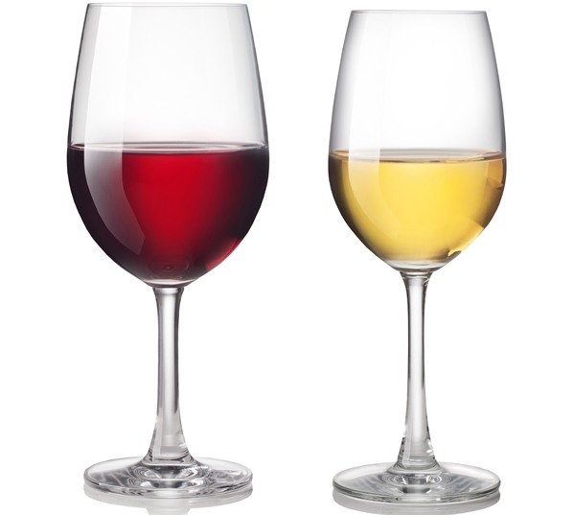
4. 베스트 모델
와인의 종류 예측
포도로 만든 와인은 고대 그리스 로마 시대부터 서양 음식의 기본이 된 오랜 양조주
빛깔에 따라 맑고 투명한 화이트 와인
붉은색을 띠는 레드 와인
포르투갈 서북쪽의 비뉴 베르드 지방에서 만들어진 와인을 측정한 데이터
등급과 맛, 산도에 따라 레드와인인지 화이트와인인지 구분해 보자.

Slide 15
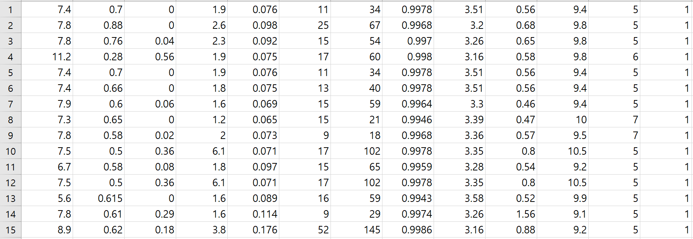
4. 베스트 모델
와인의 종류 예측
속성
클레스
샘플
• 샘플 수: 6497
• 속성 수: 12
- 정보 1: 주석산
- 정보 2:아세트산 농도
- 정보 3: 구연산 농도
- 정보 4: 잔류 당분 농도
• 클래스: class(1: 레드와인, 0: 화이트와인)
- 정보 9: pH
- 정보 10: 황산칼륨 농도
- 정보 11: 알코올 도수
- 정보 12: 와인의 맛(0~10등급)
- 정보 5: 염화나트륨 농도
- 정보 6: 유리 아황산 농도
- 정보 7: 총 아황산 농도
- 정보 8: 밀도

Slide 16
05.
Gluon

Slide 17
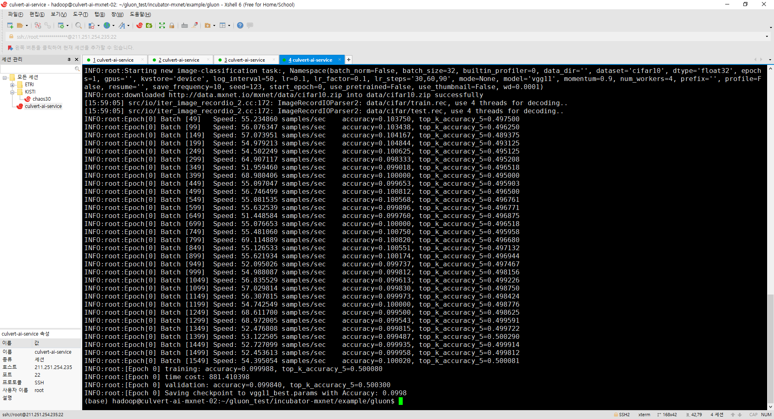
5. Gluon
Gloun
단일 머신에서 CIFAR10 데이터 셋에 대한 VGG11 모델 학습
Python image_classification.py –dataset cifar10 –model vgg11 –epochs 1
Namespace(batch_norm=False, batch_size=32, builtin_profiler=0, data_dir='', dataset='cifar10', dtype='float32', epochs=1, gpus='', kvstore='device', log_interval=50, lr=0.1, lr_factor=0.1, lr_steps='30,60,90', mode=None, model='vgg11', momentum=0.9, num_workers=4, prefix='', profile=False, resume='', save_frequency=10, seed=123, start_epoch=0, use_pretrained=False, use_thumbnail=False, wd=0.0001)

Slide 18
06.
향후 세미나 계획

Slide 19
6.향후 세미나 계획
CNN
합성곱(padding, stride)
풀링(drop-out, flatten
2. 시계열 데이터 딥러닝 학습
ARIMA
LSTM
Prophet
3. Gluon
분산 환경에서 딥러닝 구동

Slide 20
Thank You

